Slide 1
Лекція 7
Формалізм стохастичної мережі Петрі: приклади

Slide 2
Приклад
A
B
1
1
2
C

Slide 3
Зміна стану мережі Петрі залежить від реалізованого в алгоритмі правила спрацьовування переходів
A
B
1
1
2
C
Якщо переходи A, B, C миттєві (класична мережа Петрі), то буде обрано один з двох, для яких виконана умова запуску. Тобто можливі варіанти A або В. Якщо станеться подія А, то на наступному кроці можливий запуск переходу С або В. Конфлікт між ними вирішується випадково, але у близько половині випадків перехід С спрацює.
Якщо переходи A, B, C з часовою затримкою (стохастична мережа Петрі), то здійснюється вхід маркерів в переходи А і В, в результаті якого досягається маркірування, за якого для жодного з переходів мережі Петрі не виконана умова запуску. Після цього виконується вихід маркерів з переходів. Буде обрано один з переходів як найближча подія (випадково з двох) і виконано вихід з нього, за наступним кроком буде виконано інший перехід як найближчу подію і виконано вихід з нього. Отже, у другому випадку немає можливості появи 2 маркерів в позиції, яка є умовою запуску переходу С.

Slide 4
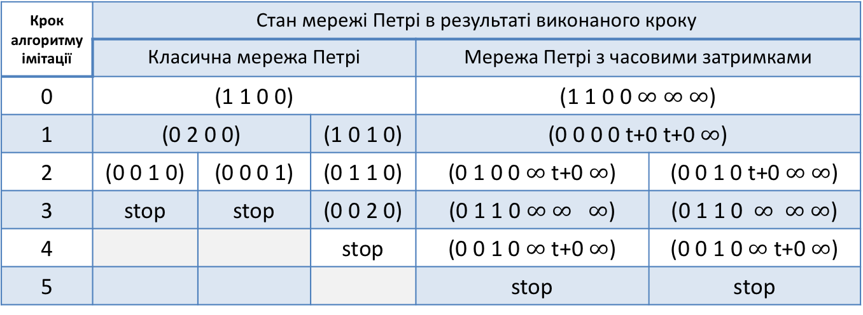
Порівняння зміни стану мережі Петрі
Крок алгоритму імітації | Стан мережі Петрі в результаті виконаного кроку
Крок в алгоритмі імітації | Класична мережа Петрі |  |  | Мережа Петрі з часовими затримками
0 | (1 1 0 0) |  |  | (1 1 0 0 $∞$ $∞$ $∞$)
1 | (0 2 0 0) |  | (1 0 1 0) | (0 0 0 0 t+0 t+0 $∞$)
2 | (0 0 1 0) | (0 0 0 1) | (0 1 1 0) | (0 1 0 0 $∞$ t+0 $∞$) | (0 0 1 0 t+0 $∞$ $∞$)
3 | stop | stop | (0 0 2 0) | (0 1 1 0 $∞$ $∞$ $∞$) | (0 1 1 0 $∞$ $∞$ $∞$)
4 |  |  | stop | (0 0 1 0 $∞$ t+0$∞$) | (0 0 1 0 $∞$ t+0$∞$)
5 |  |  |  | stop | stop

Slide 5
Зауваження щодо позначення переходу мережі Петрі
Різні програмні засоби з імітації моделей мереж Петрі використовують позначення переходу у вигляді планки або прямокутника, щоб підкреслити його специфіку. Планку використовують для миттєвого переходу, прямокутник – для переходу з часовою затримкою. Оскільки в нашому курсі спираємось на формалізм мережі Петрі з часовими затримками та багатоканальними переходами, то можете зустріти в наших останніх роботах позначення переходу у вигляді прямокутника із заокругленими кутами, яким хочемо підкреслити саме особливість багатоканального переходу.
У програмних засобах для розробки та імітації мереж Петрі можна зустріти використання одночасно і планок, і прямокутників, що говорить про те, що програма імітації окремо опрацьовує переходи з затримками. У нашому програмному забезпеченні, яке пропонується для виконання практикуму, імітаційний алгоритм обробляє однаково усі переходи мережі Петрі. Перехід з нульовою затримкою вважається таким, що еквівалентний переходу без часової затримки.
У нашому програмному забезпеченні [ https://github.com/StetsenkoInna/PetriObjModelPaint ] використовуються планки, ширина яких залежить від пріоритету переходу: більш широка планка має більш високий пріоритет. Поступово переходимо до позначення у вигляді прямокутника із заокругленими кутами (слідкуйте за оновленнями). У навчальному посібнику з курсової роботи використано позначення у вигляді прямокутника із заокругленими кутами.

Slide 6
Приклад «Комплектувальний конвеєр»
На комплектувальний конвеєр збирального цеху надходять: в середньому через 10 хвилин 10 деталей 1-го типу, в середньому через 40 хвилин 40 деталей 2-го типу. Конвеєр складається з секцій. Комплектація починається тільки за наявності 20 деталей кожного типу і продовжується 20 хвилин. У разі нестачі деталей секція конвеєру залишається порожньою.
Метою моделювання є визначення ймовірності порожньої секції, а також характеристик накопичення деталей по кожному типу.

Slide 7
Приклад «Комплектувальний конвеєр»
Надходження деталей 1-ого типу
Черга деталей 1-ого типу
1
10

Slide 8
Приклад «Комплектувальний конвеєр»
Надходження деталей 1-ого типу
Черга деталей 1-ого типу
1
10
1
40
Надходження деталей 2-ого типу
Черга деталей 2-ого типу

Slide 9
Приклад «Комплектувальний конвеєр»
Надходження деталей 1-ого типу
Черга деталей 1-ого типу
1
10
1
40
Надходження деталей 2-ого типу
Черга деталей 2-ого типу
Надходження секції конвеєра
1

Slide 10
Приклад «Комплектувальний конвеєр»
Надходження деталей 1-ого типу
Черга деталей 1-ого типу
1
10
Комплектація
20
20
1
40
Кількість заповнених секцій
Надходження деталей 2-ого типу
Черга деталей 2-ого типу
Надходження секції конвеєра
1

Slide 11
Приклад «Комплектувальний конвеєр»
Надходження деталей 1-ого типу
Черга деталей 1-ого типу
Комплектація
(пріоритет)
1
10
20
20
1
40
Кількість заповнених секцій
Надходження деталей 2-ого типу
Черга деталей 2-ого типу
Надходження секції конвеєра
Порожня секція
1
Кількість порожніх секцій

Slide 12
Часові затримки переходів
Перехід | Пріоритет | Часова затримка
Надходження деталей 1-ого типу | 0 | t = -10·lnζ
Надходження деталей 2-ого типу | 0 | t = - 40·lnζ
Надходження секції конвеєра | 0 | t=20
Комплектація | 1 | t=20
Пропуск секції | 0 | t=0

Slide 13
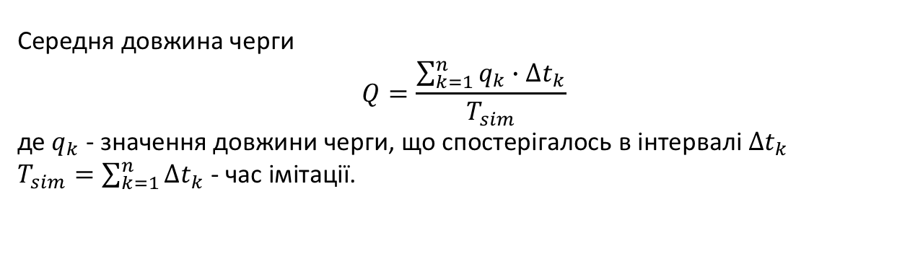
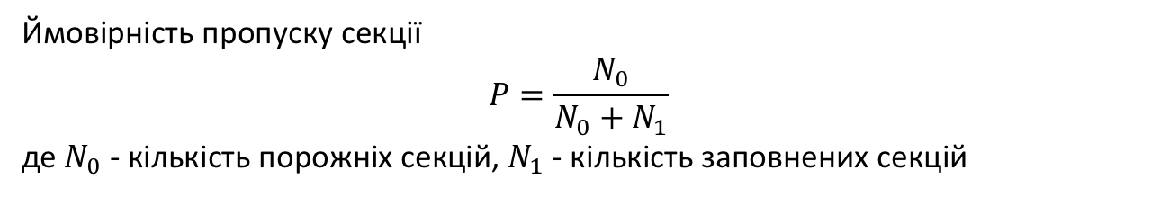
Визначення вихідних характеристик моделі
Ймовірність пропуску секції
$$P=\frac{N_{0}}{N_{0}+N_{1}}$$
де $N_{0}$ - кількість порожніх секцій, $N_{1}$- кількість заповнених секцій
Середня довжина черги
$$Q=\frac{\sum_{k=1}^{n}{q_{k}∙∆t_{k}}}{T_{sim}}$$
де $q_{k}$ - значення довжини черги, що спостерігалось в інтервалі $∆t_{k}$
$T_{sim}=\sum_{k=1}^{n}{∆t_{k}}$ - час імітації.

Slide 14
Приклад «Вантажний аеропорт»
Вантажі прибувають для відправлення в аеропорт в контейнерах з інтенсивністю два контейнери за 1 хвилину. Вантажний аеропорт не має фіксованого розкладу, а літаки відправляються, коли вони повністю завантажені.
У розпорядженні є два типи літаків для перевезення вантажів: три літаки з вантажністю 80 контейнерів і два літаки з вантажністю 140 контейнерів. Час польоту кожного літака туди й назад розподілено нормально з математичним сподіванням 3 години, середньоквадратичним відхиленням 1 година, мінімумом 2 години, максимумом 4 години.
Управляючий аеропортом намагається якнайчастіше використовувати літаки меншої вантажності. Літаки, що піднімають 140 контейнерів, використовуються тільки тоді, коли інших немає в наявності. Припускається, що часом вантаження можна знехтувати.
Метою моделювання є визначення 1) середнього часу очікування контейнерів із вантажами, 2) середнього завантаження літаків обох типів.

Slide 15
Приклад «Вантажний аеропорт»
Надходження
контейнерів
1
Черга контейнерів

Slide 16
Приклад «Вантажний аеропорт»
Три маленьких літака
3
Надходження
контейнерів
1
Черга контейнерів
2
Два великих літака

Slide 17
Приклад «Вантажний аеропорт»
Три маленьких літака
3
Надходження
контейнерів
80
1
Завантаження
Черга контейнерів
Завантаження
140
2
Два великих літака

Slide 18
Приклад «Вантажний аеропорт»
Три маленьких літака
3
Надходження
контейнерів
80
1
Завантаження
Політ
Черга контейнерів
Завантаження
Політ
140
2
Два великих літака

Slide 19


Параметри переходів
Перехід | Пріоритет | Часова затримка
Надходження контейнерів | 0 | t = 0,5
Завантаження маленького літака | 1 | t = 0
Завантаження великого літака | 0 | t = 0
Політ літака | 0

Slide 20
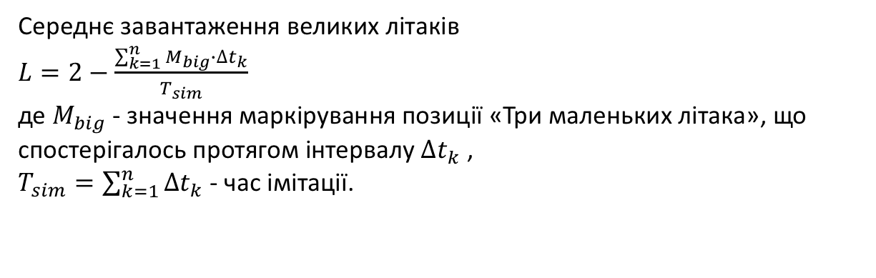
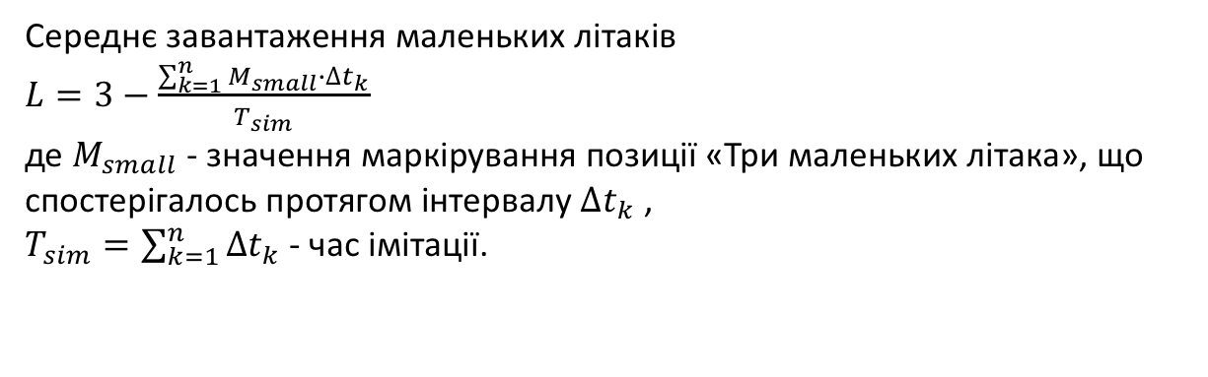
Визначення вихідних характеристик моделі
Середнє завантаження маленьких літаків
$L=3−\frac{\sum_{k=1}^{n}{M_{small}∙∆t_{k}}}{T_{sim}}$
де $M_{small}$ - значення маркірування позиції «Три маленьких літака», що спостерігалось протягом інтервалу $∆t_{k}$ ,
$T_{sim}=\sum_{k=1}^{n}{∆t_{k}}$ - час імітації.
Середнє завантаження великих літаків
$L=2−\frac{\sum_{k=1}^{n}{M_{big}∙∆t_{k}}}{T_{sim}}$
де $M_{big}$ - значення маркірування позиції «Три маленьких літака», що спостерігалось протягом інтервалу $∆t_{k}$ ,
$T_{sim}=\sum_{k=1}^{n}{∆t_{k}}$ - час імітації.

Slide 21
Приклад «Маршрутки»
На маршруті приміського сполучення працюють два мікроавтобуси (А і В), кожний з яких має 25 місць. Мікроавтобус А користується більшою популярністю, ніж автобус В, оскільки водій мікроавтобуса А їздить акуратніше і швидше. Тому пасажир, який підійшов до зупинки, сідає в мікроавтобус В тільки у випадку, коли автобуса А немає. Мікроавтобус відправляється на маршрут, якщо всі місця в ньому зайняті. Пасажири підходять до зупинки через 0,5±0,2 хвилин і, якщо немає мікроавтобусів, утворюють чергу. Якщо черга більша, ніж 30 осіб, то пасажир обирає інший маршрут. Для спрощення моделі вважаємо, що всі пасажири їдуть до кінця маршруту. На проходження маршруту мікроавтобус А витрачає 80±20 хвилин, а мікроавтобус В – 120±30 хвилин., Після висадки пасажирів автобус відправляється у зворотному напрямку таким же чином. Посадка та висадка пасажирів триває в середньому 5±1 хвилини. Мікроавтобуси працюють 10 годин на добу.
Плата за проїзд складає 100 гривень. Автопідприємство стільки ж втрачає (недоотримує), якщо пасажир, прийшовши на зупинку, не стає в чергу і обирає інший маршрут.
Метою моделювання є визначення часу очікування пасажира у черзі та виручки автопідприємства за день від маршруту.

Slide 22
Приклад «Маршрутки»
Надходження
пасажирів
Черга пасажирів
1
30
100
Кількість втраченого прибутку

Slide 23
Приклад «Маршрутки»
Автобус А в Києві
1
Переїзд К-Ч
Надходження
пасажирів
Черга пасажирів
25
1
Посадка
Переїзд К-Ч
30
25
100
1
Автобус В в Києві
Кількість втраченого прибутку

Slide 24
Приклад «Маршрутки»
Автобус А в Києві
1
Автобус А в Чернігові
1
Переїзд К-Ч
Надходження
пасажирів
Черга пасажирів
25
100
1
Посадка
100
30
25
100
1
1
Автобус В в Києві
Автобус В в Чернігові
Кількість втраченого прибутку

Slide 25
Приклад «Маршрутки»
Автобус А в Києві
1
Автобус А в Чернігові
Переїзд К-Ч
Надходження
пасажирів
Черга пасажирів
25
100
Надходження
пасажирів
Черга пасажирів
25
1
Посадка
1
Посадка
Переїзд Ч-К
100
30
25
25
30
100
1
Автобус В в Києві
Автобус В в Чернігові
Кількість втраченого прибутку

Slide 26
Приклад «Маршрутки»
Автобус А в Києві
1
Автобус А в Чернігові
Переїзд К-Ч
Надходження
пасажирів
Черга пасажирів
25
2500
Черга пасажирів
25
2500
Надходження
пасажирів
1
Посадка
1
Посадка
Переїзд Ч-К
2500
2500
30
25
25
30
100
100
1
Автобус В в Києві
Автобус В в Чернігові
Кількість втраченого прибутку

Slide 27
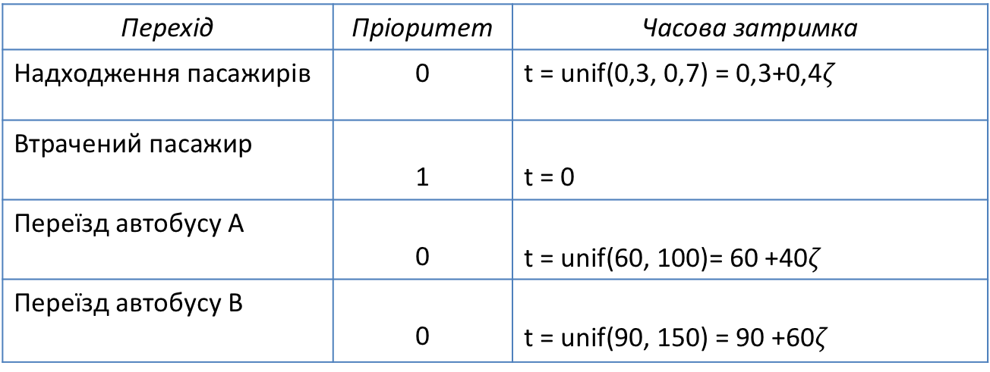
Параметри переходів
Перехід | Пріоритет | Часова затримка
Надходження пасажирів | 0 | t = unif(0,3, 0,7) = 0,3+0,4$ζ$
Втрачений пасажир | 1 | t = 0
Переїзд автобусу А | 0 | t = unif(60, 100)= 60 +40$ζ$
Переїзд автобусу В | 0 | t = unif(90, 150) = 90 +60$ζ$

Slide 28
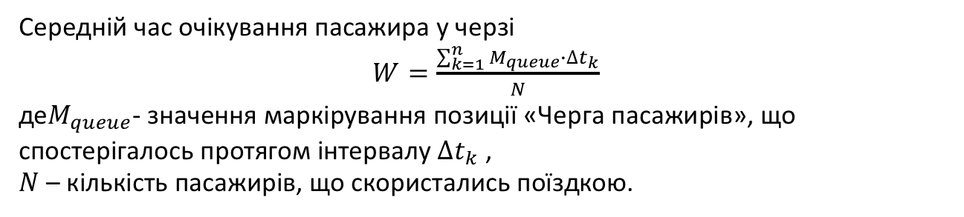
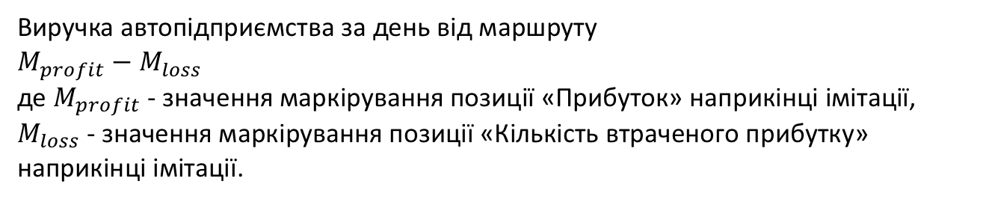
Визначення вихідних характеристик моделі
Середній час очікування пасажира у черзі
$W=\frac{\sum_{k=1}^{n}{M_{queue}∙∆t_{k}}}{N}$
де$M_{queue}$- значення маркірування позиції «Черга пасажирів», що спостерігалось протягом інтервалу $∆t_{k}$ ,
$N$ – кількість пасажирів, що скористались поїздкою.
Виручка автопідприємства за день від маршруту
$M_{profit}−$ $M_{loss}$
де $M_{profit}$ - значення маркірування позиції «Прибуток» наприкінці імітації,
$M_{loss}$ - значення маркірування позиції «Кількість втраченого прибутку» наприкінці імітації.

Slide 29
Приклад «Оптовий магазин»
Фірма має 6 точок роздрібного продажу. Попит на товари у цих точках має розподіл Пуассона з математичним сподіванням 10 одиниць товару в день.
Торгові точки обслуговуються оптовим магазином. На передачу запиту торгової точки в магазин витрачається 1 день. Товари за запитом надходять з оптового магазина в торгову точку в середньому через 5 днів після одержання запиту. Ця величина має нормальний розподіл з дисперсією 1.
Оптовий магазин кожні 14 днів розміщує замовлення на фабриці. Час, протягом якого магазин одержує вантаж з фабрики, розподілено нормально з очікуванням 90 днів, середньоквадратичним відхиленням 10 днів, мінімумом 60 днів, максимумом 120 днів.
Метою моделювання є визначення таких величин: 1) рівень запасу в оптовому магазині, 2) ймовірність невдоволеного запиту торгової точки.

Slide 30
Приклад «Оптовий магазин»
Торгова точка 1
Немає товару
Кількість невдоволеного попиту
Надійшов покупець товару
Покупка товару
1
Кількість вдоволеного попиту
Черга покупців
Передача запиту торгової точки в магазин
70
1

Slide 31
Приклад «Оптовий магазин»
Виробництво та доставка товарів
х
Торгова точка 2
1920
х
Розміщення замовлення на фабриці
х
Торгова точка 3
Торгова точка 4
1
у
х
х
Торгова точка 5
Торгова точка 6

Slide 32
Приклад «Оптовий магазин»
Торгова точка 1
Немає товару
Кількість невдоволеного попиту
Надійшов покупець товару
Покупка товару
1
Кількість вдоволеного попиту
Черга покупців
Передача запиту торгової точки в магазин
70
1
Виробництво та доставка товарів
х
Торгова точка 2
1920
х
Розміщення замовлення на фабриці
х
Торгова точка 3
Торгова точка 4
1
у
х
х
Торгова точка 5
Торгова точка 6

Slide 33
Приклад «Оптовий магазин»
Торгова точка 1
Немає товару
Кількість невдоволеного попиту
Надійшов покупець товару
Покупка товару
1
Кількість вдоволеного попиту
Черга покупців
Передача запиту торгової точки в магазин
х
70
Запас товарів
1
х
Виробництво та доставка товарів
1920
х
у
х
Торгова точка 2
Розміщення замовлення на фабриці
х
Торгова точка 3
х
Торгова точка 4
1
х
Торгова точка 5
Торгова точка 6

Slide 34
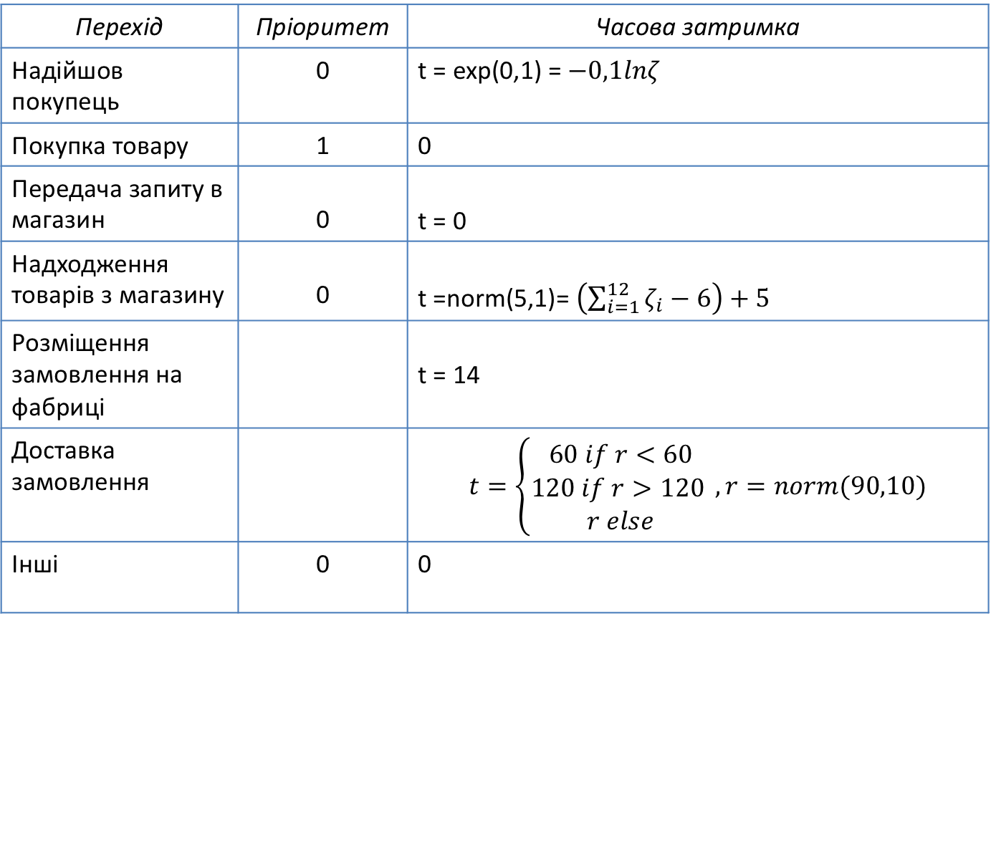
Параметри переходів
Перехід | Пріоритет | Часова затримка
Надійшов покупець | 0 | t = exp(0,1) = $−0,1lnζ$
Покупка товару | 1 | 0
Передача запиту в магазин | 0 | t = 0
Надходження товарів з магазину | 0 | t =norm(5,1)= $\left(\sum_{i=1}^{12}{ζ_{i}−6}\right)+5$
Розміщення замовлення на фабриці |  | t = 14
Доставка замовлення |  | $$t=\left\{\begin{aligned}60 if r<60 \\ 120 if r>120 \\ r else\end{aligned}\right., r=norm(90,10)$$
Інші | 0 | 0

Slide 35
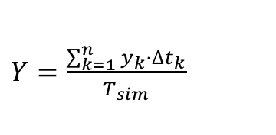
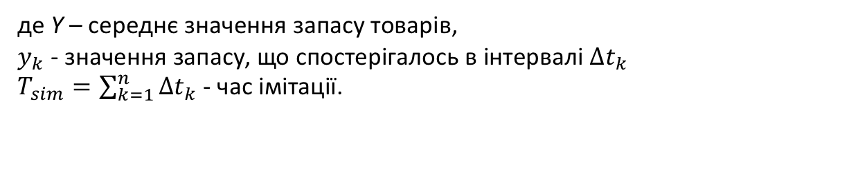
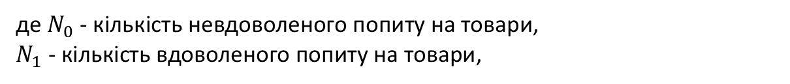
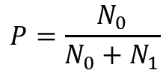
Визначення вихідних характеристик моделі
Середній запас
$Y=\frac{\sum_{k=1}^{n}{y_{k}∙∆t_{k}}}{T_{sim}}$
де Y – середнє значення запасу товарів,
$y_{k}$ - значення запасу, що спостерігалось в інтервалі $∆t_{k}$
$T_{sim}=\sum_{k=1}^{n}{∆t_{k}}$ - час імітації.
Ймовірність невдоволеного попиту
$$P=\frac{N_{0}}{N_{0}+N_{1}}$$
де $N_{0}$ - кількість невдоволеного попиту на товари,
$N_{1}$ - кількість вдоволеного попиту на товари,

Slide 36
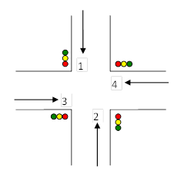

Приклад «Регульоване перехрестя»
Регулювання транспортним рухом на перехресті здійснюється світлофорами так, що протягом певного часу горить зелене світло в першому та другому напрямках руху, а в третьому та четвертому напрямках горить червоне світло. Потім горить жовте світло в усіх напрямках протягом часу, що дозволяє автомобілям, які виїхали на перехрестях, залишити його до початку руху автомобілів з іншого напрямку. Далі вмикається зелене світло в третьому та четвертому напрямках руху, а в першому та другому напрямках горить червоне світло. Потім знову вмикається жовте світло в усіх напрямках і так далі. Тривалості горіння зеленого та червоного світла задаються так, як у таблиці.
Метою моделювання є визначення параметрів управління, при яких максимум середньої кількості автомобілів, що очікують переїзду в різних напрямках, досягає свого найменше значення:
$$L=\max\left\{L_{1},L_{2},L_{3},L_{4}\right\}⟶min$$

Slide 37
Приклад «Регульоване перехрестя»
Підсистема управління
жовте світло
в усіх напрямках
зелене в 1 та 2
напрямках
зелене в 3 та 4
напрямках
є зелене світло в 1 та 2 напрямках
є зелене світло в 3 та 4 напрямках
жовте світло
в усіх напрямках

Slide 38
Приклад «Регульоване перехрестя»
Підсистема управління
жовте світло
в усіх напрямках
зелене в 1 та 2
напрямках
зелене в 3 та 4
напрямках
є зелене світло в 1 та 2 напрямках
є зелене світло в 3 та 4 напрямках
жовте світло
в усіх напрямках

Slide 39
Приклад «Регульоване перехрестя»
Підсистема управління
жовте світло
в усіх напрямках
зелене в 1 та 2
напрямках
зелене в 3 та 4
напрямках
є зелене світло в 1 та 2 напрямках
є зелене світло в 3 та 4 напрямках
жовте світло
в усіх напрямках

Slide 40
Приклад «Регульоване перехрестя»
Підсистема управління
жовте світло
в усіх напрямках
зелене в 1 та 2
напрямках
зелене в 3 та 4
напрямках
є зелене світло в 1 та 2 напрямках
є зелене світло в 3 та 4 напрямках
жовте світло
в усіх напрямках

Slide 41
Приклад «Регульоване перехрестя»
Підсистема управління
жовте світло
в усіх напрямках
зелене в 1 та 2
напрямках
зелене в 3 та 4
напрямках
є зелене світло в 1 та 2 напрямках
є зелене світло в 3 та 4 напрямках
жовте світло
в усіх напрямках

Slide 42
Приклад «Регульоване перехрестя»
Підсистема управління
жовте світло
в усіх напрямках
зелене в 1 та 2
напрямках
зелене в 3 та 4
напрямках
є зелене світло в 1 та 2 напрямках
є зелене світло в 3 та 4 напрямках
жовте світло
в усіх напрямках

Slide 43
Приклад «Регульоване перехрестя»
Підсистема управління
жовте світло
в усіх напрямках
зелене в 1 та 2
напрямках
зелене в 3 та 4
напрямках
є зелене світло в 1 та 2 напрямках
є зелене світло в 3 та 4 напрямках
жовте світло
в усіх напрямках

Slide 44
Приклад «Регульоване перехрестя»
Підсистема управління
жовте світло
в усіх напрямках
зелене в 1 та 2
напрямках
зелене в 3 та 4
напрямках
є зелене світло в 1 та 2 напрямках
є зелене світло в 3 та 4 напрямках
жовте світло
в усіх напрямках

Slide 45
Приклад «Регульоване перехрестя»
Підсистема управління
жовте світло
в усіх напрямках
зелене в 1 та 2
напрямках
зелене в 3 та 4
напрямках
є зелене світло в 1 та 2 напрямках
є зелене світло в 3 та 4 напрямках
жовте світло
в усіх напрямках

Slide 46
Приклад «Регульоване перехрестя»
Підсистема руху автомобілів у 1-ому напрямку
Підсистема руху автомобілів у 4-ому напрямку
переїзд перехрестя
надходження
надходження
переїзд перехрестя
Підсистема управління
жовте світло
в усіх напрямках
2
t₁
t₄
2
зелене в 1 та 2
напрямках
зелене в 3 та 4
напрямках
є зелене світло в 1 та 2 напрямках
є зелене світло в 3 та 4 напрямках
Підсистема руху автомобілів у 2-ому напрямку
Підсистема руху автомобілів у 3-ому напрямку
переїзд перехрестя
жовте світло
в усіх напрямках
переїзд перехрестя
надходження
надходження
2
t₂
t₃
2

Slide 47
Приклад «Регульоване перехрестя»
Підсистема руху автомобілів у 1-ому напрямку
Підсистема руху автомобілів у 4-ому напрямку
переїзд перехрестя
надходження
надходження
переїзд перехрестя
Підсистема управління
жовте світло
в усіх напрямках
2
t₁
t₄
2
зелене в 1 та 2
напрямках
зелене в 3 та 4
напрямках
є зелене світло в 1 та 2 напрямках
є зелене світло в 3 та 4 напрямках
Підсистема руху автомобілів у 2-ому напрямку
Підсистема руху автомобілів у 3-ому напрямку
переїзд перехрестя
жовте світло
в усіх напрямках
переїзд перехрестя
надходження
надходження
2
t₂
t₃
2
Зауваження 1: Інформаційною може бути тільки вхідна дуга
Зауваження 2. Перехід, який має інформаційну дугу, обов’язково повинен мати звичайну (неінформаційну) дугу

Slide 48
Інформаційна дуга
Інформаційна дуга - це дуга, вздовж якої
маркери під час входу в перехід не видаляються.
Наявність маркерів у вхідній позиції, яка з’єднана з переходом інформаційною дугою, перевіряється, але при вході маркерів в перехід маркери з такої позиції не віднімаються.
1
1
3
2
До входу маркерів
Після входу маркерів
Зауваження 1. Інформаційною може бути тільки вхідна дуга
Зауваження 2. Перехід, який має інформаційну дугу, обов’язково повинен мати звичайну (неінформаційну) дугу

Slide 49
Приклад «Управління чергами»
Черга1
3
Черга 2
2

Slide 50
Приклад «Управління чергами»
Черга1
3
Черга 1 довша за Чергу 2
Перехід з Ч2 до Ч1
Перехід з Ч1 до Ч2
Черга 2
2
Черга 2 довша за Чергу 1

Slide 51
Приклад «Управління чергами»
Порівняння з Чергою 2
М(Черга 2)+1
Черга1
3
Черга 1 довша за Чергу 2
Перехід з Ч2 до Ч1
Перехід з Ч1 до Ч2
Черга 2
2
Черга 2 довша за Чергу 1

Slide 52
Приклад «Управління чергами»
Порівняння з Чергою 2
1
М(Черга 2)+1
3
Черга 1 довша за Чергу 2
Черга1
Перехід з Ч2 до Ч1
Перехід з Ч1 до Ч2
Черга 2
2
Черга 2 довша за Чергу 1

Slide 53
Приклад «Управління чергами»
Порівняння з Чергою 2
Порівняння з Чергою 2
1
М(Черга 2)+1
Черга 1 довша за Чергу 2
3
Черга 1 довша за Чергу 2
Черга1
3
Перехід з Ч2 до Ч1
Перехід з Ч2 до Ч1
Перехід з Ч1 до Ч2
Перехід з Ч1 до Ч2
2
Черга 2
2
Черга 2
Черга 2 довша за Чергу 1
Черга 2 довша за Чергу 1
М(Черга 1)+1
1
Порівняння з Чергою 1

